Slide 1
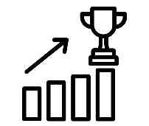
Stad van de toekomst
IBS Thema
Maatschappelijke uitdagingen
Vierde industriële revolutie
Robotisering en AI
DESTEP
Better Life Index
Duurzame stedelijke ontwikkeling
SDG’s
Samenwerken
Begrippen
Best Practice
IBS Toetsing
Kennistoets
Visiedocument
Reflectiegesprek
Week 1 | Week 2 | Vakantie | Week 3 | Week 4 | Week 5 | Week 6 | Week 7 | Week 8 | Week 9 | Week 10

Slide 2
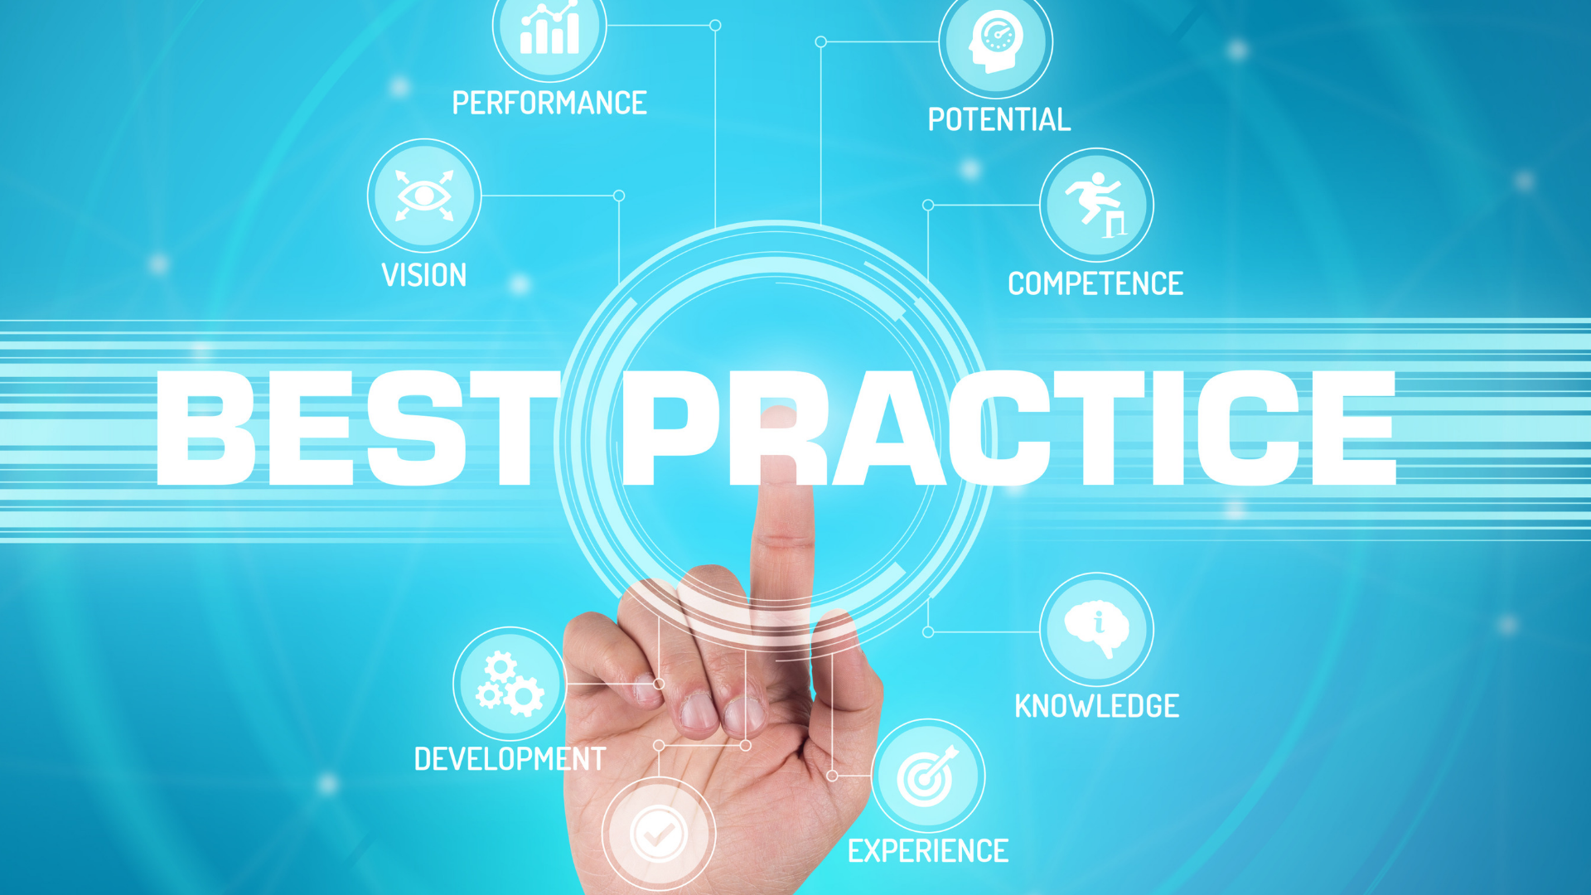
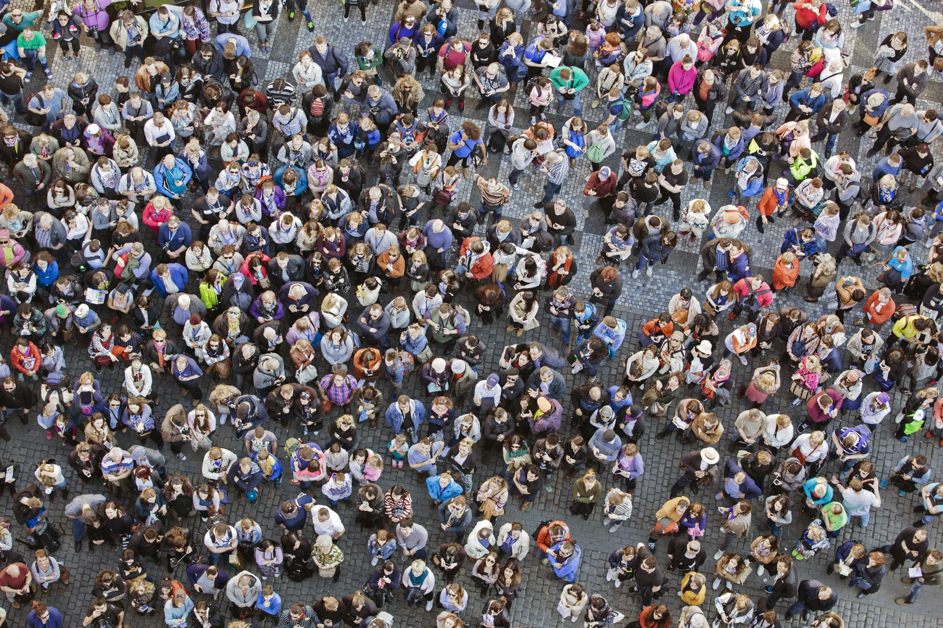
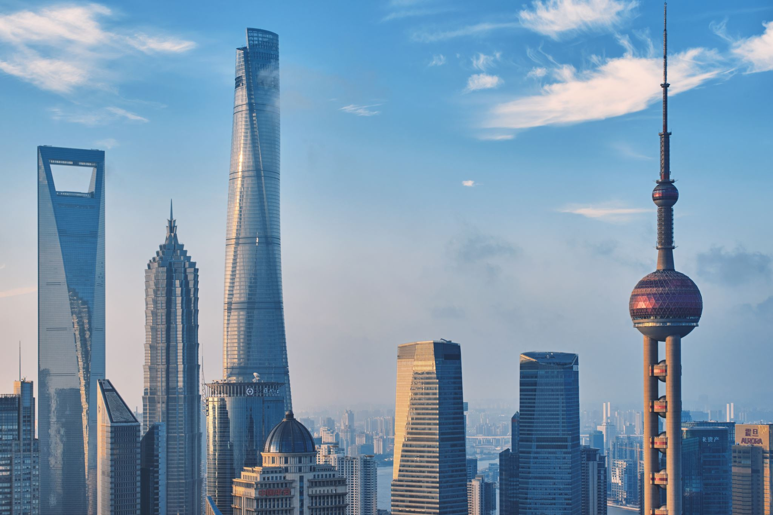
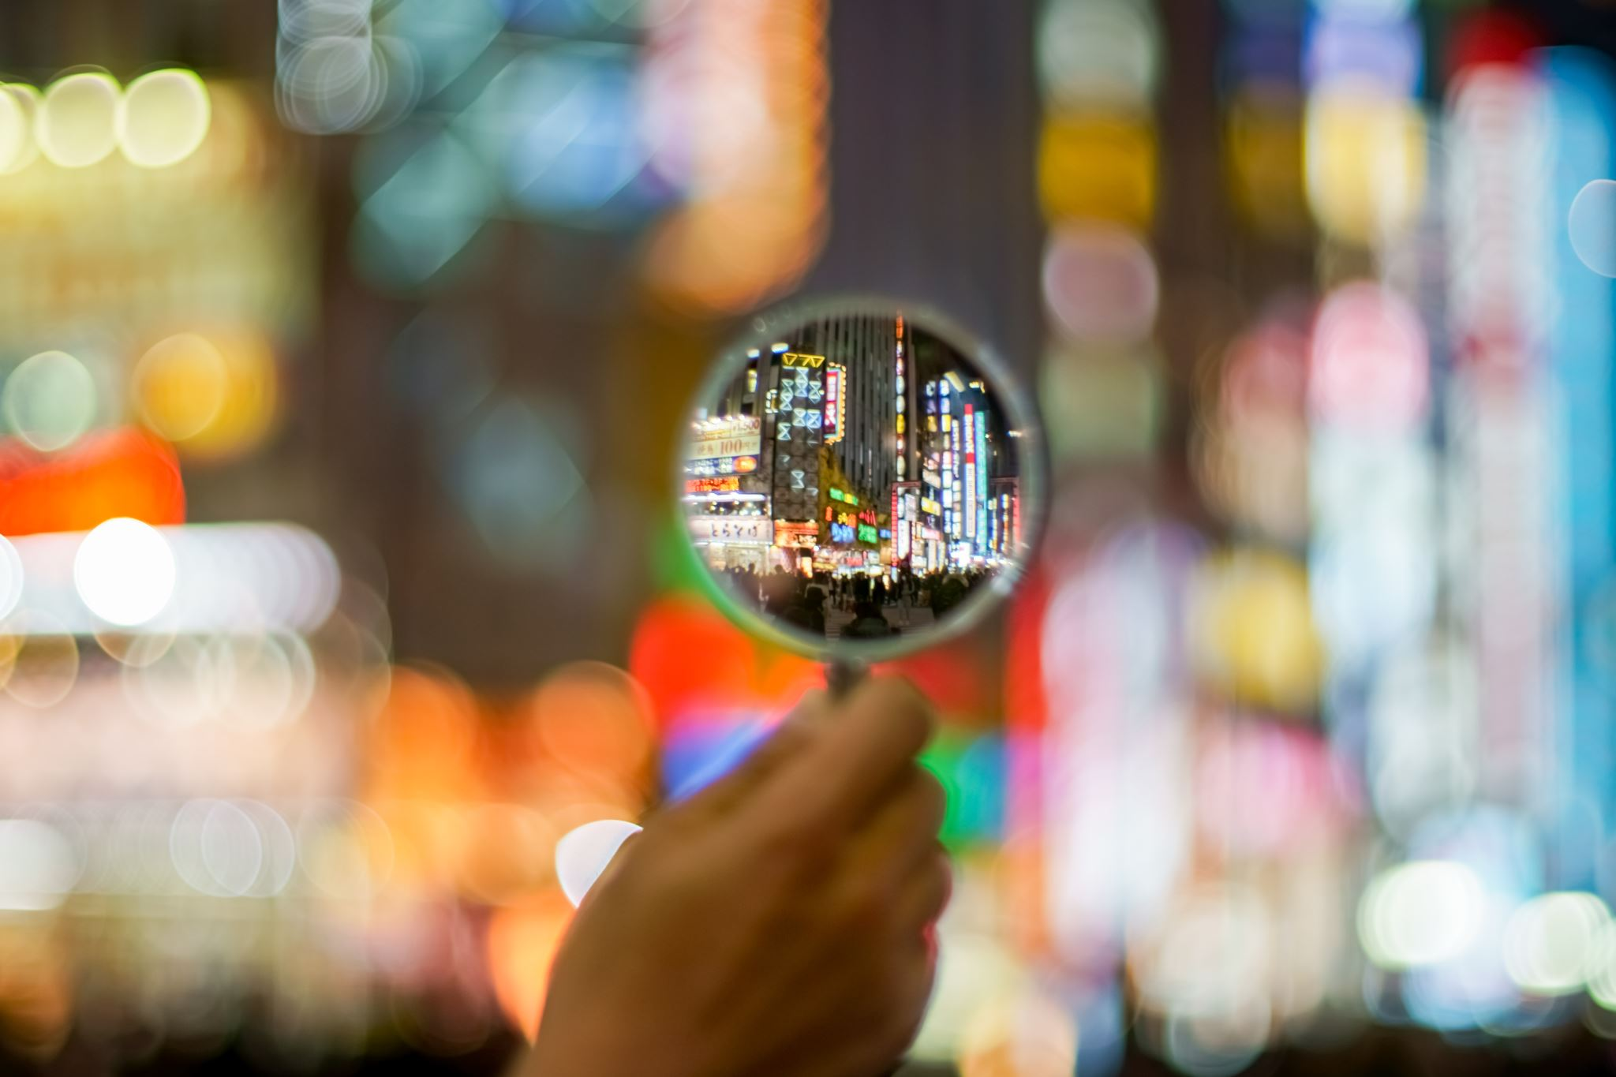
Best Practice
Welke ideeën heb je hierbij?

Slide 3
Best Practice (2)

Slide 4
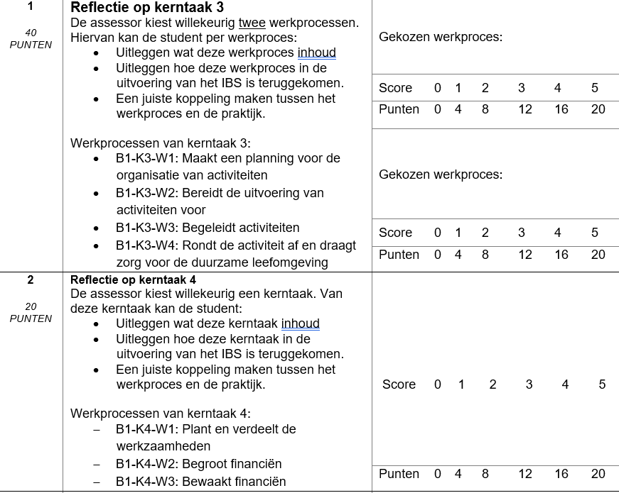
Best Practice (2)

Slide 5
Best Practice (3)
Normaal gesproken trekken jullie er samen op uit. We kiezen er nu voor de geplande excursies aan je medestudenten te presenteren via Teams.
Bekijk onderstaande slides goed om te weten aan welke voorwaardes je presentatie moet voldoen, wanneer je ingepland staat maken we later bekend.

Slide 6
Presentatie ‘Best Practice’
De onderstaande punten komen minimaal aanbod:
(tevens te gebruiken voor het visiedocument)
Er wordt uitgelegd hoe de best practice aansluit op het niveau en de thematiek van de stad van de toekomst.
Er is omschreven wat het doel en relevantie van de excursie is m.b.t. de stad van de toekomst.
Er is een beschrijving van de best practice gegeven.
Er is beeldmateriaal met toelichting toegevoegd aan de presentatie.
Er is nieuwe kennis uit actuele bronnen toegevoegd.
Maak gebruik van streetview

Slide 7
Presentatie ‘Best Practice’(2)
De onderstaande punten komen minimaal aanbod:
(tevens te gebruiken voor het eindgesprek)
Een planning van de organisatie van de excursie (kerntaak 3)
Een begroting van de excursie (kerntaak 4)

Slide 8
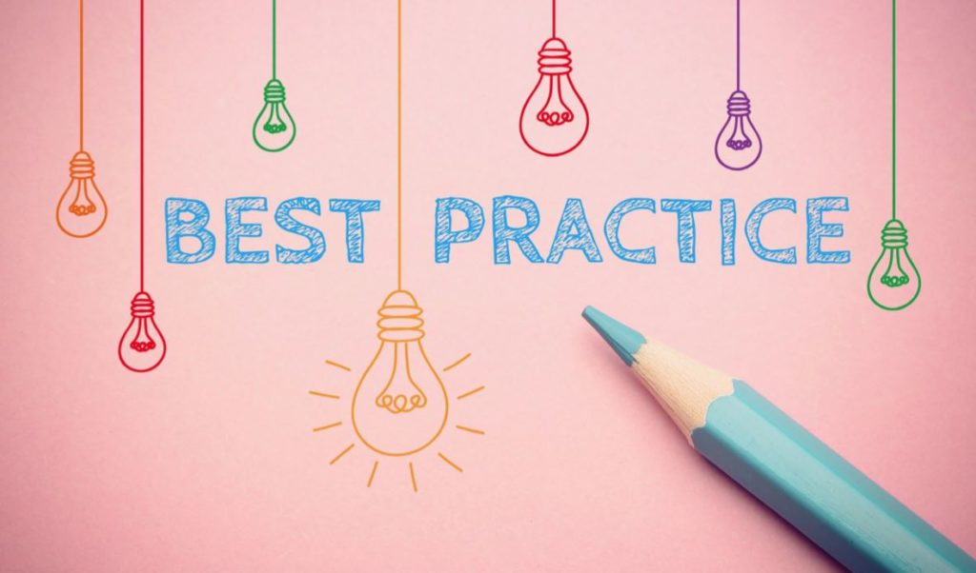
Best Practice vorig jaar
Foodtour Rotterdam
Restaurants die bijdrage leveren aan een duurzame, groene en gezonde toekomst
Combinatie met -de opleiding; -stad van de toekomst;
Doel en relevantie
Planning van de organisatie van de excursie
Toelichting met beeldmateriaal
Begroting
Feedback van medestudenten
Hoe zien zij de 3P’s terug in de ‘Best Practice’

Slide 9
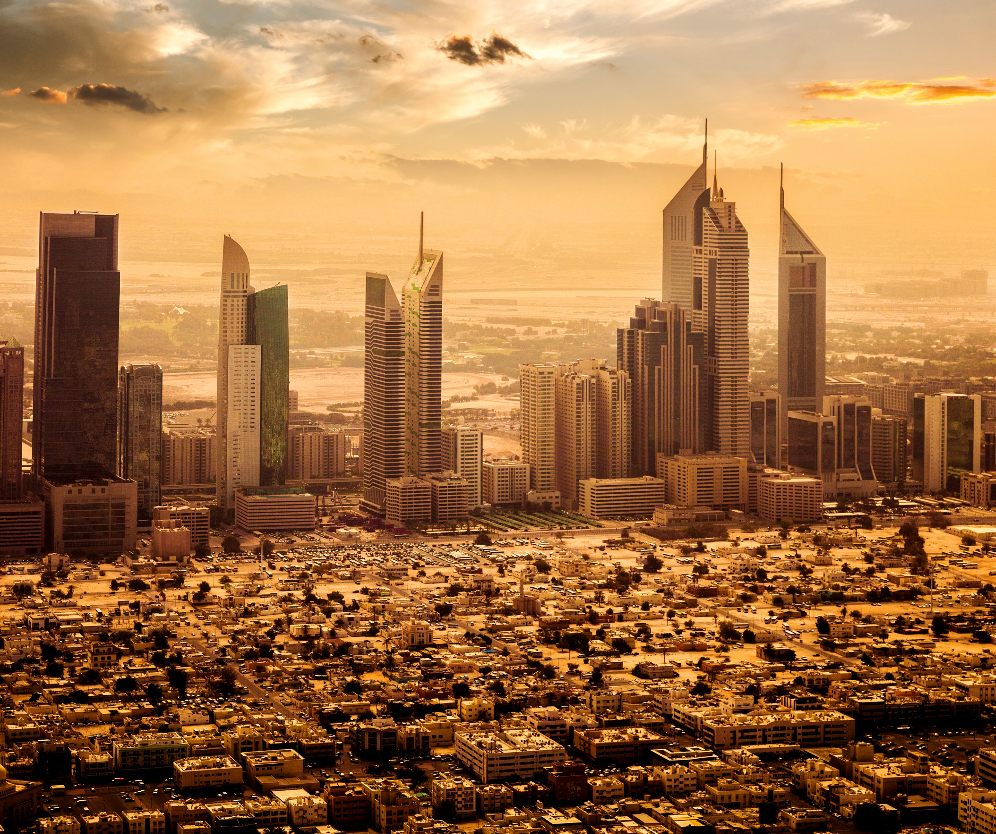
Opdracht
Ga op zoek (je kunt er eventueel alleen of in tweetallen op uit trekken ter inspiratie) naar een best practice die aansluit op de thematieken (Robotisering & AI, vierde industriële revolutie etc.) van de stad van de toekomst
Welke link kun je leggen naar de stad van de toekomst?
Wat kun je er doen/ leren/ ervaren etc.?
Wat is het doel en relevantie van best practice?
Enzovoort
Check, check, dubbelcheck de beoordelingsformulieren

